Slide 1
Государственное бюджетное общеобразовательное учреждение г. Москвы «ШКОЛА № 2054» Публичный доклад по итогам 2018-2019 учебного года
Директор - Бородина Ирина Юрьевна

Slide 2
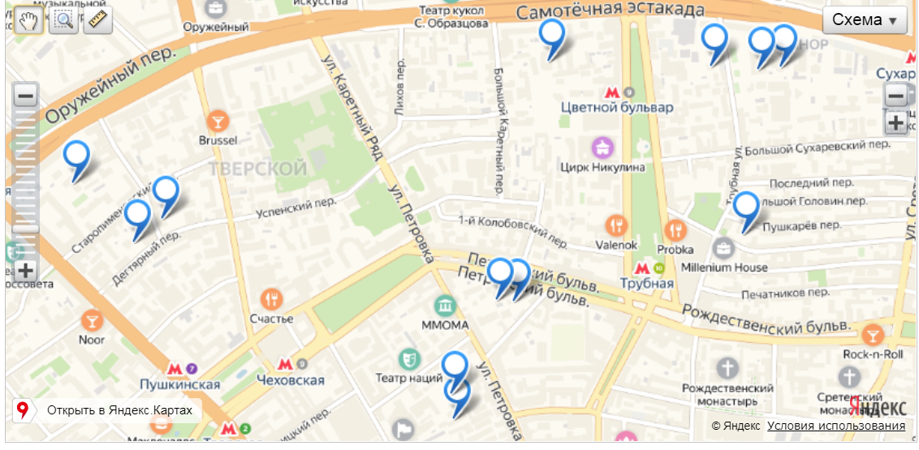
Школа № 2054 – школа большого города
г. Москва, Садовая-Сухаревская ул., 12А
г. Москва, Трубная ул., д. 31, стр. 1
г. Москва, Тверская ул., д.28, корп. 3
г. Москва, Большой Каретный переулок, д.22, стр. 6
г. Москва, ул. Петровка, дом 23/10, стр. 18, стр.21
г. Москва, Трубная ул., 36
г. Москва, Петровский бульвар, дом 8, стр. 4, 5
г. Москва, Дегтярный пер, 7
Г. Москва, Воротниковский переулок, д. 2/11

Slide 3
Рейтинг вклада школ Москвы в качественное образование московских школьников
2017-2018 – 43 место
2016-2017 – 48 место
2015-2016 – 57 место

Slide 4
Школа, как помощник в приобретении знаний

Slide 5
Поступление в 2018-2019 учебном году
Направления поступления
Бюджет/внебюджет

Slide 6
Приоритетные ВУЗы

Slide 7
Качественное массовое образование (результаты ГИА-11)
Количество выпускников 11 классов
Результаты сдачи ЕГЭ

Slide 8
Качественное массовое образование (результаты ГИА-9)
Количество выпускников 9 класса
Количество обучающихся, набравших по 3 предметам не менее 12 баллов

Slide 9
Развитие талантов школьников
Всероссийская олимпиада школьников
Московская олимпиада школьников

Slide 10
Направления обучения РЛ ВШЭ
2018-2019 уг
Особенности обучения
Дизайн
Экономика и социальные науки
Гуманитарные науки
Специальные дисциплины по направлениям ведутся преподавателями ВШЭ на базе Университета ( 1 раз в неделю)
Льготы при поступлении в НИУ Высшая школа экономики
С 2019 года открывается направление
Естественные науки

Slide 11
Школа, как интегратор потребностей жителей Москвы
Уникальные профили
Городские проекты
Театральное направление в рамках Гуманитарного профиля
Архитектурное направление в рамках Гуманитарного профиля
Художественно-эстетическое направление в рамках Гуманитарного профиля
Московская электронная школа
Медицинский класс в Московской школе
Математическая вертикаль
Субботы московского школьника

Slide 12
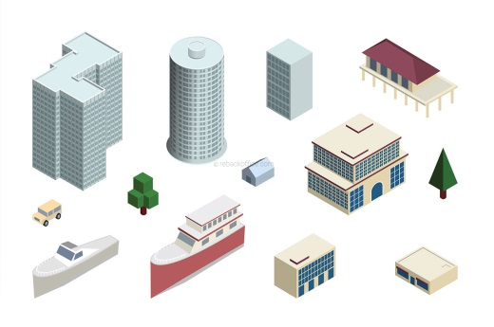
Архитектурное направление
Особенности учебного плана:
Рисунок - 4 часа
Черчение - 2 часа Композиция - 2 часа История искусств -1 час
История архитектуры -1 час
На базе школьного здания по адресу Садово-Сухаревская ул., 12А
Реализуется в течении 40 лет
Базовая школа при МАРХИ
ВУЗы партнёры – ГУЗ, МИИГАиК, РУДН, МГСУ

Slide 13
Театральное направление
На базе школьных зданий по адресам Трубная ул., д.36, Дегтярный переулок, д.7.
Сотрудничество с ГИТИС, ВТУ им. М. С. Щепкина, Театральное училище имени Щукина, Школа-студия МХАТ, ВГИК, ИСИ
Договора с ДМТЮА, Центральным академическим театром Российской армии
Особенности учебного плана:
Сценическое движение – 2 часа в неделю
Сценическая речь – 2 часа в неделю
Акробатика
Дополнительные занятия по специальным дисциплинам

Slide 14
Художественно-эстетическое направление
На базе школьного здания по адресу Дегтярный переулок, 7
Включает подготовку по таким направлениям, как искусствоведение, культурология, хореография, театроведение, режиссура, журналистика, звукорежиссура, цифровое кино и телевидение
ВУЗы партнёры- РАХ им. И.Е. Репина, МПГУ, театральные училища, Институт телевидения и радиовещания, МГУКиИ, МХГПА им. С.Г. Строганова, МХИ им. В. Сурикова
Особенности учебного плана:
Введение в русскую культуру – 2 часа
История ИЗО- 2 часа
Искусство театра – 2 часа
Музыкальная литература – 2 часа

Slide 15
Проект «Медицинский класс в московской школе»
Предпрофессиональный экзамен
Участие в предпрофессиональных конкурсах и олимпиадах
Призер регионального этапа ВСОШ по биологии – 1
Сеченовская предпрофессиональная олимпиада Призер – 1 (биология)
Городская Сеченовская конференция проектных и исследовательских работ школьников. Победители – 2 (8 класс и 11 класс)
Открытая городская научно-практическая конференция «Старт в медицину» Призеры – 2 (плюс 5-7 баллов к ЕГЭ)
XIII Городская научно-практическая конференция на английском языке «Петровские чтения» Лауреаты - 3.

Slide 16
Проект «Медицинский класс в московской школе»
«Вахта милосердия»
Сетевое взаимодействие
на базе НИИ Неотложной Детской Хирургии и Травматологии доктора Рошаля
9 обучающихся получили Волонтёрские книжки
Медицинский колледж №6 ( в 2018-2019 году 20 учащихся сдали получили свидетельства: 8 младших медсестер и 12 младших фармацевтов.
Автономная некоммерческая организация поддержки гуманитарных программ «Русская Гуманитарная Миссия» (РГМ)

Slide 17
Школа, как помощник в выборе профессии

Slide 18
Профессиональная ориентация
Субботы Московского школьника
Участие в проекте «Профессиональное обучение без границ»
Обучающиеся ГБОУ Школа № 2054 в 2018-19 уг участвуют в:
Специальность Швея (Курс "Юный модельер"). ГБПОУ Колледж Малого Бизнеса № 4 – 50 обучающихся ГБОУ Школа № 2054
Медицинский колледж №6. Специальность - младшая медсестра -8 обучающихся, младший фармацевт – 12 обучающихся

Slide 19
Проект «Учебный день в Технопарке»
Название технопарка | Название программы | Количество обучающихся ГБОУ Школа № 2054
«Вертикальный взлёт» | Анимация | 11
«Вертикальный взлёт» | Видеопроизводство | 16
Детский технопарк «Абстракт» | «Архитектура и дизайн» | 29
"Инжинириум МГТУ им. Н.Э. Баумана" | «Робототехника» | 17
"Инжинириум МГТУ им. Н.Э. Баумана" | «3D моделирование» | 27
ИТОГО |  | 100 человек

Slide 20
Школа, как помощник в развитии духовно-нравственных качеств детей
Олимпиада «История и культура храмов столицы»

Slide 21
Олимпиада «Музеи. Парки. Усадьбы»

Slide 22
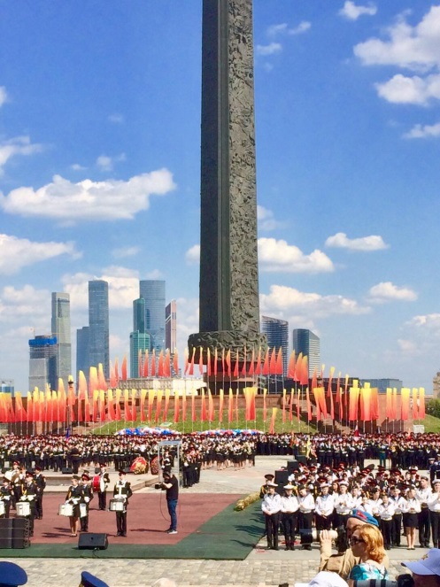
Школа, как основа для формирования гражданско-патриотической позиции ребенка
«Не прервётся связь поколений»
Акция «Георгиевская ленточка»

Slide 23
«Готов к труду и обороне»

